Slide 1
Storträffen pitch slides presentation

Slide 2
Examination på distans
Bord 1: Oövervakad examination på distans
Tips och tricks för bra examinationsfrågor och canvas-användning,
Hur kan vi bibehålla rättssäkerheten samt förhindra fusk?
Finns det en utmaning i att kunna utforma alternativ examination beroende på studentgruppens storlek?
Bordsledare: Anna Jerbrant, GA ITM
Bord 2: Övervakad examination på distans
Tips och tricks för bra examinationsfrågor och canvas-användning
Integritetsfrågor,
Konsekvenser; utökade tekniska krav på studenterna och påverkan pga deras boendesituation
Bordsledare: Mats Nilsson, GA CBH
Language for the discussion can be switched to English if we identify a need for that when the round table discussions start
Storträffen 12 maj 2020

Slide 3
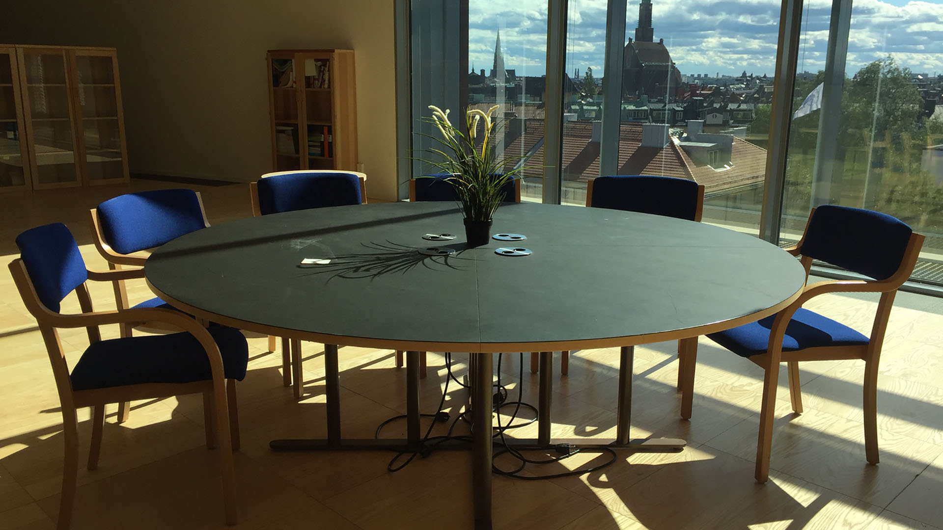
Round Table: Group projects at a distance
Discussion topics:
Pedagogical principles
Tools provided by KTH / Tools as responsibilty for students
Presentations of process and results
Feedback from other groups
Grading
Table host: Leif Handberg leifh@kth.se
Co-host: Malin Essén maliness@kth.se

Slide 4
Laborationer på distans
Host: Freddy Grip
Co-host: Jonatan Pipping

Slide 5
Lektioner i mindre grupper (<40 deltagare) på distans /Distance education in small groups(<40 participants)
Vilka är utmaningarna? (What are the challenges?)
Vad kan vi göra åt dem? (What can we do about it?)
Utbyte av erfarenheter (Exchange of experiences)
Mål: Identifiera utmaningarna och föreslå åtgärder
Goal: Identify the challenges and suggest best practices
Host: Gabriel Montgomery
Co-host: Patricia Kingdon

Slide 6
Lektioner i stora grupper (>40 deltagare) på distans/Distance education in large groups(>40 participants)
Vilka är utmaningarna? (What are the challenges?)
Vad kan vi göra åt dem? (What can we do about it?)
Utbyte av erfarenheter (Exchange of experiences)
Mål: Identifiera utmaningarna och föreslå åtgärder
Goal: Identify the challenges and suggest best practices)
Runda 1 (14:00-14:25): Diskussioner på Svenska
Round 2 (14:30-14:55): Discussions in English (if requested)
Host: Magnus Andersson (Tillämpad fysik)
Co-host: Linda Kann(Teoretisk datalogi)

Slide 7

Master thesis distance supervision & Studie-och karriärvägledning på distans
Round/runda 1 Master thesis supervision online
  What are your experiences so far?
  What problems do you have?
  General comments?
Round/runda 3 Studievägledning på distans
(även karriärvägledning)
  What are your experiences so far/Vilka erfarenheter finns?
  What positive and negative consequences do we see today/Vilka positiva och negativa konsekvenser upplever vi?
  General comments?
  Övriga frågor?
Host : Helena Lennholm,
Co-host: Lina Staf & Anneli Åkesson

Slide 8
Online supervision of doctoral students​
“Therefore make sure that you stay in regular contact with your students preferably over video-link e.g. one individual and one group meeting every week. Do not only cover technical matters but also allow them to give feedback on their overall situation” – FA of EE Doctoral Program (E2DOC)
“We usually end our meetings by asking, how are you? So, how are you Joakim?” – Paraphrased and translated from student at CELTE
Discussion topic: How to we interact with our doctoral students online?
  Creative ideas to improve working condition during the pandemic
  Formats for interactions and activities
  How to strike a balance between undergraduate teaching and doctoral supervision
  Sharing experiences
Host: Joakim Jaldén
Co-host: Emma Riese & Erik Fransén

Slide 9
Studenternas studiemiljö och psykiska hälsa
I detta zoom-rum möts vi för att prata om studenternas studiemiljö och psykiska hälsa
Detta är alltid en viktig fråga och vi tror att det kan vara även viktigare att samtala om detta i dessa tider
Exempel på aspekter av den förändrade studiemiljön som kan försämra den psykiska hälsan:
  Avsaknad av tillhörighet, rutiner och sociala aktiviteter
  Att inte ha en väl fungerande hemmiljö kan bli extra utmanande
Kom till detta rum vid runda 2 eller 3, om du vill
  Dela dina erfarenheter och höra från andra om detta ämne
  Höra återkoppling från KTH:s (nya) studenthälsa
  Fråga och få information om vilket stöd som erbjuds
  Diskutera hur vi alla kan bidra till studenters välmående
Host: Anna-Karin Högfeldt & Louise Björlin Svozil
Co-host: Rebecka Ingram & Nina Holmsten

Slide 10
Teknik som behövs vid distansstudier
16 mars: En väldigt snabb övergång till att undervisa på distans
Vad är era erfarenheter i användningen av teknik under denna period av distansundervisning?
Utifrån erfarenheterna: Vad tar vi med oss från det som varit?
Om vi hinner: Vad skulle göra er och övriga lärares distansundervisning bättre i form av teknikstöd. (Vad för typ av digitala verktyg saknas?)
Host: Fredrik Enoksson
Co-host: Nihad Subasic & Lina Magdalinski

Slide 11
Tekniskt basår och ökningen av antalet platser
Bakgrund: COVID-19 → Riksdagsbeslut om 708 nya basårstudenter på KTH
Blended learning!
Frågor att diskutera
Personal
Lokaler
Undervisningsformer
Adminstration
Host: Sebastiaan Meijer
Co-host: Niclas Hjelm & Charlotte Janson

Slide 12

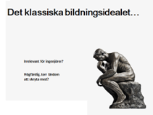
Bildning och etik i utbildningen
Två TEMAN
1. Hur minska teknologers och ingenjörers naivitet i frågor om teknisk utveckling?
Självinsikt. Skönlitteratur? Teknikhistoria?
Fråga 1: I vilken grad tar du som lärare upp inslag i din undervisning
som kan tänkas bidra till dessa teman?
Exempel?
Fråga 2. Enligt din erfarenhet, hur ser opinionerna bland teknologer ut
om vad som i aktuella samhällsfrågor är vetenskapligt
belagt och vad som inte är det? Kort sagt: i vilken mån tror teknologen på vetenskapen?
2. Etik för ingenjörer
Medvetenhet om vad man bidrar till
Ansvar &frihet i ingenjörsroller. Teknokrati&ekonomism
Konflikter mellan professionell etik och andra värderingssystem
Fråga 3: I vilken grad tar du som lärare upp inslag i din undervisning som kan tänkas bidra till dessa teman? Exempel?
Host: Johan Karlander
Co-host: Lars Geschwind, Per Jacobsson & Héléne Hermansson-Järvenpä
ä

Slide 13


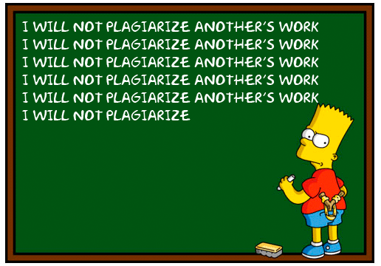

Guiding students away from plagiarism
plagiarism.se
Host: Carl-Mikael Zetterling
Co-host: Miritt Zisser

Slide 14

Internationalisation during and post Covid-19
In what ways has Covid-19 affected KTH’s internationalisation? Identify the scope.
What will post-Covid internationalisation look like?
Reflect on fears and hopes.
How could we transform immediate challenges
into opportunities? Act proactively.
Host: Elizabeth Keller
Co-host: Yoko Takao Drobin

Slide 15
Ojämställdhet på KTH
På KTH är villkoren olika för kvinnor och män, dessutom råder exkluderande kulturer!
Ser du det?
Vad kan och vill du göra åt det?
Diskutera idag:
https://kth-se.zoom.us/j/65886381258
Hosts: Lotta Nilsson & Karl Garme

Slide 16
Kommunikation till befintliga studenter som ”Ett KTH”
Kursinformationsprojektet
Åsa Lindström, IT-avdelningen
Kristian Fäldt, IT-avdelningen
Vi behöver er hjälp att få svar på:
Vilken information om studentens utbildning vill lärare, studenter och studievägledare lyfta till en generell nivå?
Vad för stöd behöver du som lärare/studievägledare för att kunna kommunicera enligt principen ”Ett KTH”?
Hosts: Sara Gunningberg, Avdelningen för utbildningsstöd & Åsa Lindström, IT-avdelningen

Slide 17
Course evaluation
Welcome to discuss the tools of course evalutaion!
Do we need ”new” questions after Covid-19?
How do we get a better response rate?
How does LEQ work?
New ideas!
Hosts: Sara Nyberg & Hans Havtun, ITM/STEM

Slide 18
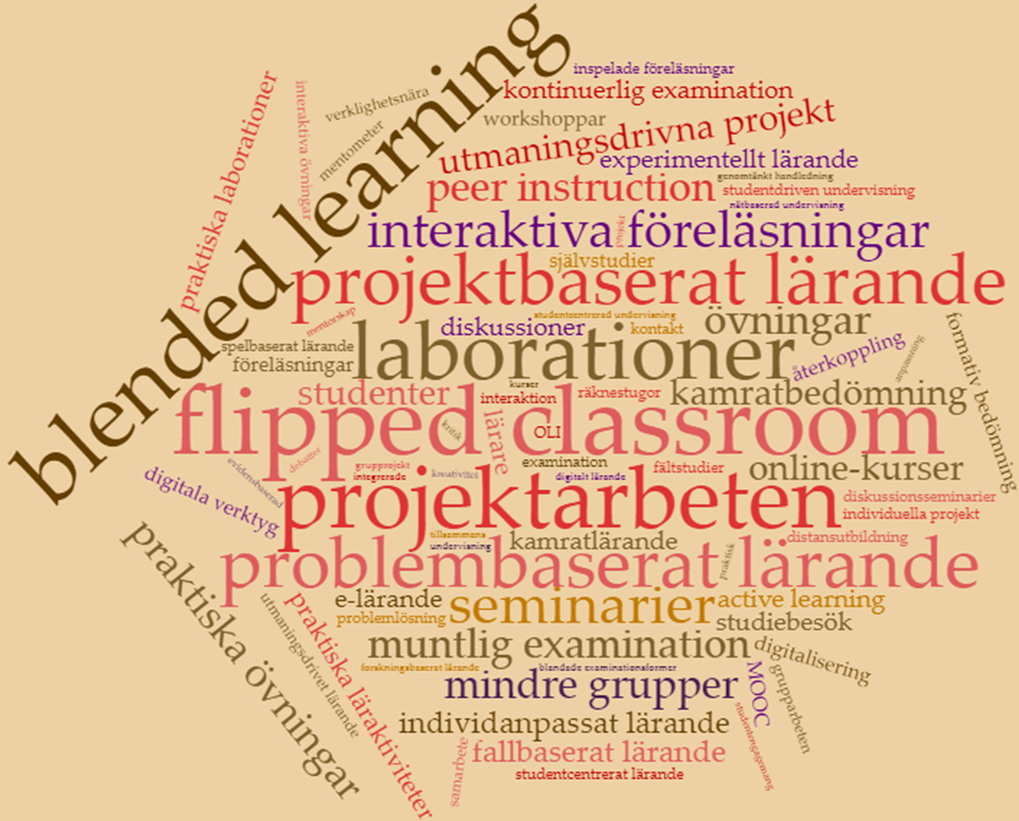
Lokaler, schema och planering bordsledare: Viggo Kann
Framtida strategier för lärosalar på KTH
Vilken sorts salar och vilken sorts teknik i salarna ska KTH gå mot?
Data som grund:
Lärosalsenkät till studenter
(786 svar 2019)
Lärosalsenkät till lärare
(92 svar 2020)
Pedagogiska enkäten till lärare
(425 svar 2019)
Föredragna undervisningsformer?
Bättre användning av teknik och pedagogik i lärosalarna
Hur ska lärarna informeras om hur lärosalarna kan användas?
Workshoppar och kurs
Demonstrationsvideor

Slide 19
Modularization of course content to better suit lifelong learning
Very few professionals are interested to take a course of say 7.5 credits
  Far too big and far too long commitment!
Experience from other Swedish universities shows that up to 2.5 credits in 5 weeks gives good throughput and great interest (esp. online courses)
Basic education and lifelong learning need to build on the same components to be sustainable
How do we define modules so that the parts that are relevant to professionals are finite and at the same time become reasonable building blocks in regular courses?
How can this affect how we build and develop all our courses?
Will it affect how we organize teacher engagement?
Host: Magnus Johansson
Co-host: Rosa Lönneborg

Slide 20
Programanalyser och skolrapporter i den årliga kontinuerliga uppföljningen & UKÄ:s granskning av KTH:s kvalitetssäkringsarbete
Programanalyser och skolrapporter i den årliga kontinuerliga uppföljningen
År 2020 är det fjärde året som alla program genomgår programanalyser. Mallarna som styr vad programanalyserna har diskuterats och utvecklats av GA och FA tillsammans med prodeklanus. Equality office, Sustainability office och näringslivssamverkan har medverkat i utvecklingen för att dessa sakområden ska följas upp på ett systematiskt sätt.
Vilken användning har programmen av programanalyserna och skolrapporterna i sin utveckling av kvaliteten?
Hur kan programanalyserna och skolrapporterna utvecklas för att blir mer ändamålsenliga och effektiva?
UKÄ:s granskning av KTH:s kvalitetssäkringsarbete
Endast tre av nitton bedömningsgrunder fick kritik av UKÄ och behöver utvecklas särskilt. Rundabordssamtalet kommer att fokusera på hur KTH kan arbeta med utvecklingen av dessa områden på ett ändamålsenligt och effektivt sätt.
Den information som genereras av kvalitetssystemet kommuniceras på ett ändamålsenligt sätt till relevanta intressenter (studenter, lärare etc) och få en spridning inom organisationen
Lärosätet säkerställer att granskningsresultat publiceras och åtgärder som planeras eller genomförs för att förbättra och utveckla utbildningarna kommuniceras på ett ändamålsenligt sätt med relevanta intressenter (studenter, lärare etc). Detta har betydelse för studenters motivation att svara på kursvärderingar och lärares motivation att genomföra kursanalyser.
Lärosätet säkerställer ett systematiskt arbete med att beakta jämställdhet i utbildningarnas innehåll, utformning och genomförande.
Host: Magnus Johansson
Co-host: Sofia Ritzén

Slide 21
Connections to professional practice and engagement with external actors in education
Systematic interaction with external actors when establishing educational programs or revising existing programs | Collaboration activities integrated into the education (in learning objectives, learning activities and examination) | Collaborative elements that facilitate the transition between study and working life.
For example: Program Advisory Boards, focus groups, study visits for teachers, external stays | For example: Guest lectures, cases, project work, study visits, thesis works | For example: Guest lectures, study visits, mentoring companies
Hosts: Marie Magnell, Johan Blaus & Björn Thuresson

Slide 22
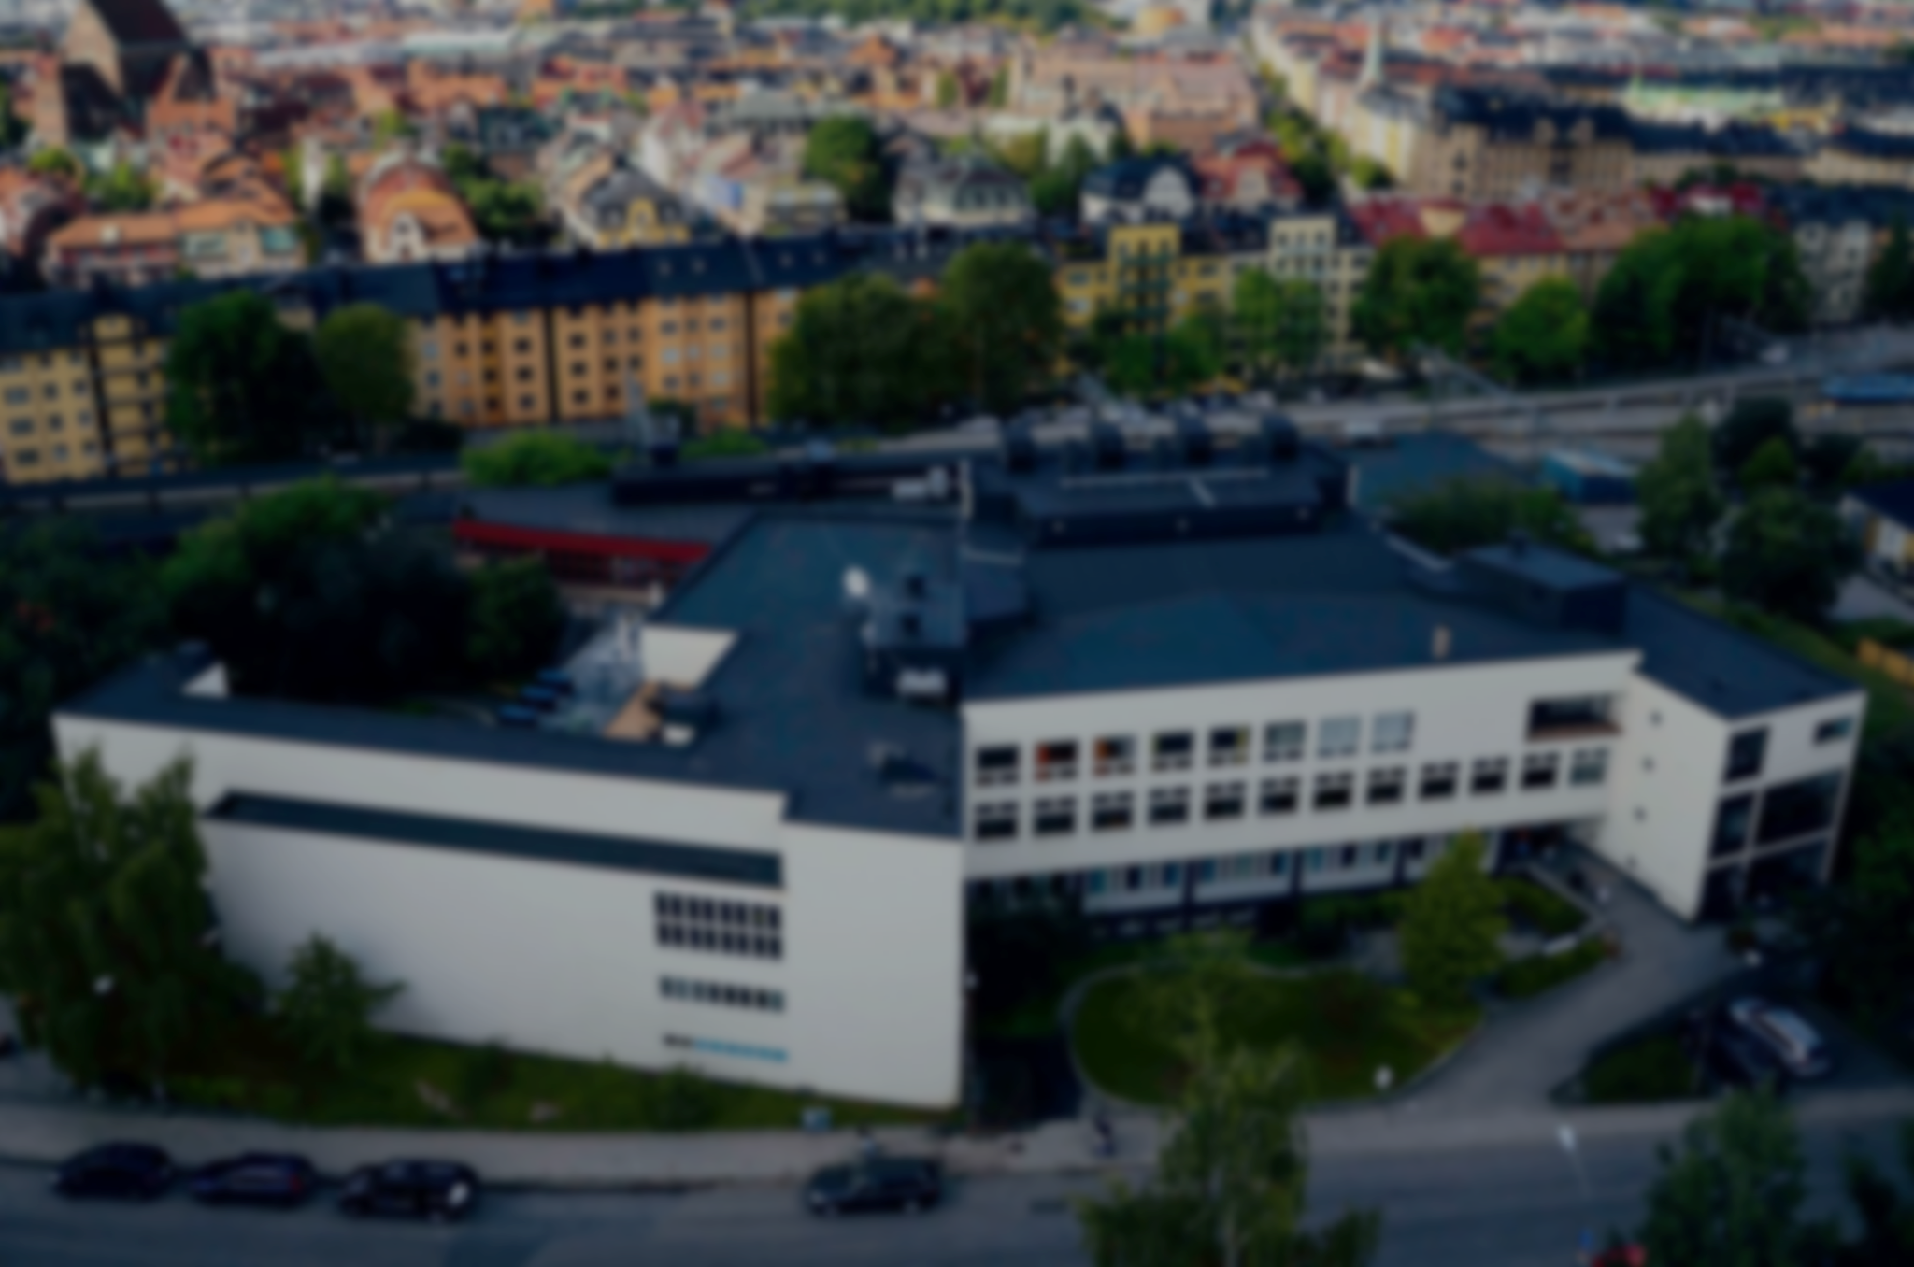

Studentinflytande vid KTH
Vad funkar? Vad funkar inte? Följs riktlinjen?
Ny mejladress:
studentinflytande@ths.kth.se
Hosts: Filip Axelsson & Mats Nilsson

Slide 23
Sustainable development and education
Sustainable development shall be integrated into all educational programs at all levels so that students can contribute to the sustainable development of society after graduation…
Criteria for when sustainability is integrated in a program?
Suggestions for the new sustainability objective for education?
Hosts: Héléne Hermansson & Anders Rosén

Slide 24
Särskild behörighet - för ökad tydlighet!
Hur går det eller hur har det gått?
inklusive reflektion kring, t.ex.
  studenters förändrade beteenden vid tydligare krav
  förändrade arbetsformer för SVL, GVS, m.fl.
  samarbete mellan GA, PA, SVL, THS, UA, GVS, ml.fl.
- Hur bör vi jobba vidare?
Host: Gunnar Tibert
Co-host: Kajsa Beckman & Susann Boij

Slide 25
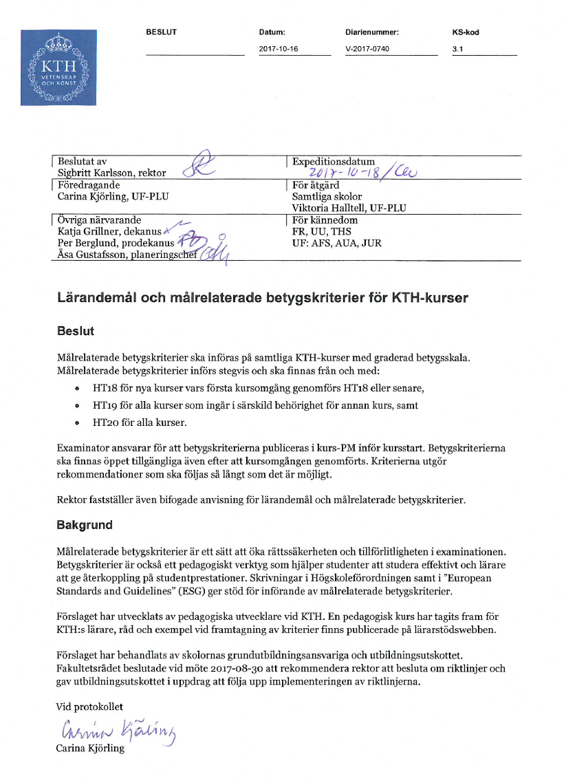
Införandet av målrelaterade betygskriterier – hur gick det?
The introduction of criterion-referenced grading criteria – a follow-up. Session in Swedish and/or English, as we see fit.
Hosts: Björn Kjellgren
Co-host: Hans Havtun

